Slide 1
Onderhoud motoren

Slide 2
blok+h controle.
Brandstof
Luchtfilter
Olie
Koeling
Hydrauliek

Slide 3
Brandstof
Controleer het brandstof niveau in de tank.
Dit doe je door op de meter te kijken, deze kan bij oudere trekkers erg onnauwkeurig zijn of helemaal niet werken.
Dus je controleert ook simpel door de dop van de tank te draaien en te kijken.

Slide 4
Luchtfilter
Voor filter
Droog filter
Oliebad filter

Slide 5
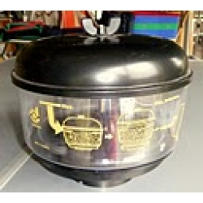
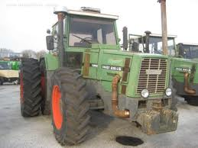
Voorfilter
Ook wel cycloonfilter genoemd.

Slide 6
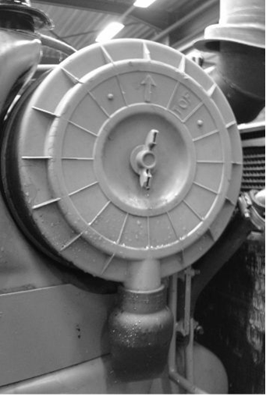
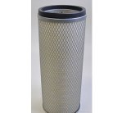
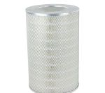
Droogfilter
Vaak een binnen en een buiten filter, het binnen filter word ook wel veiligheid filter genoemd en is vrij van onderhoud.

Slide 7
Droogfilter werking.

Slide 8
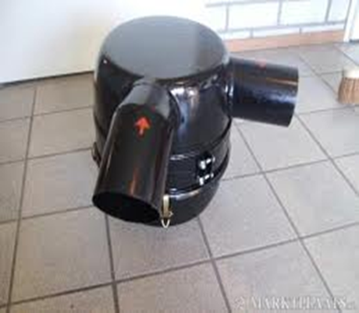
Oliebadfilter
Onder optimale omstandigheden kan 98% van de lucht gereinigd worden.
Bij stationair toerental is dit niet hoger dan 95%, waardoor hij onder ongunstige omstandigheden 10 tot 50 maal meer stof doorlaat dan een droog filter.

Slide 9
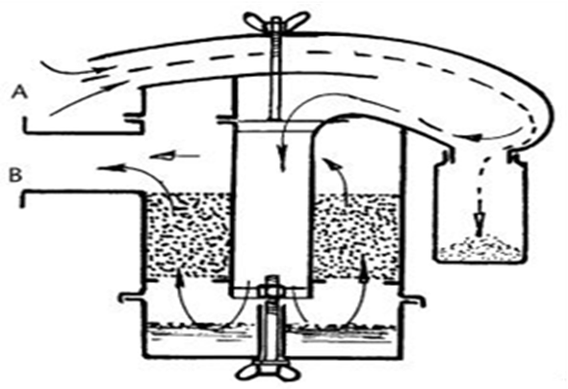
Oliebadfilter werking
Onderhoud: Olie verversen!

Slide 10
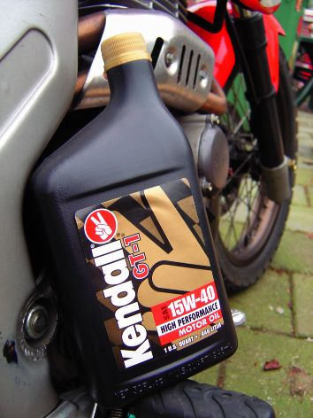
Motor olie.

Slide 11
Functies van motorolie
De functies van motorolie zijn:
smering;
afdichting;
koeling;
geluidsdemping;
reiniging.

Slide 12
Controle en onderhoud.
Controle motoroliepijl.
Motorolie filter.
Vervangen motorolie.

Slide 13
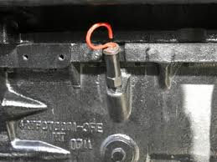
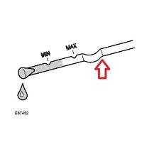
Controle motoroliepijl
Niet te weinig, maar ook zeker niet teveel!

Slide 14
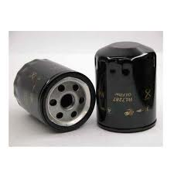
Motoroliefilter.
Om de x-aantal draaiuren vervangen.

Slide 15
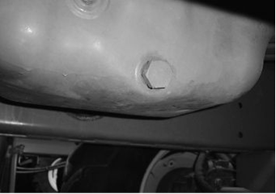
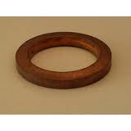
Vervangen motorolie.
Om de x-aantal draaiuren vervangen.
Vervang de koperring van de aftapplug ook!

Slide 16
Koeling.
Bij verbranding van brandstof in een motor komt warmte vrij. Ook de bewegingen van motoronderdelen produceren warmte. Een teveel aan warmte is schadelijk voor de motor. Daarom heeft een motor voortdurend koeling nodig.
Bedrijfstemperatuur
Om een motor goed te laten functioneren moet de temperatuur op een vaste waarde blijven. Deze waarde is de bedrijfstemperatuur.
Motoren kunnen gekoeld worden met vloeistof of met lucht. Beide manieren hebben hun eigen ideale bedrijfstemperatuur. De waarden hiervan zijn als volgt:
1. vloeistofgekoelde motor: 80 - 85°C;
2. luchtgekoelde motor: 110 - 120°C.
Bij een vloeistofgekoelde motor wordt de temperatuur gemeten in de koelmantel rondom de cilinderkop. Bij een luchtgekoelde motor wordt de temperatuur van de luchtstroom gemeten die langs de cilinders en koppen stroomt.

Slide 17
Niet-geforceerde koeling
Niet-geforceerde koeling wil zeggen dat de koeling van een motor op natuurlijke wijze plaats vindt. De drie vormen van niet-geforceerde koeling zijn:
1. verdampingskoeling.
2. thermosyfonkoeling.
3. rijwindkoeling.

Slide 18
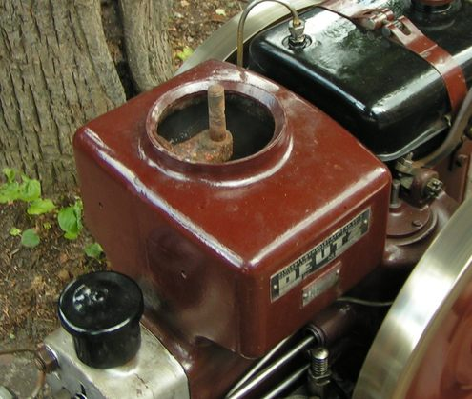
verdampingskoeling

Slide 19
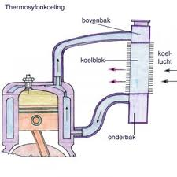
Thermosyfonkoeling.

Slide 20
Rijwind koeling.

Slide 21
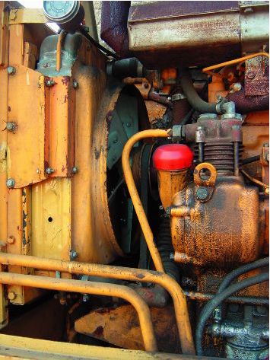
Geforceerde koeling
Ook bij geforceerde koeling maak je onderscheid tussen koeling door lucht en koeling door vloeistof.

Slide 22
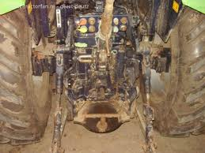
Hydrauliek.
Onmisbaar in veel machines.

Slide 23
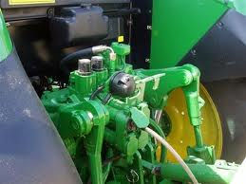
Hydrauliek peilstok.
Peilstok bevind zich meestal op de achter brug.

Slide 24
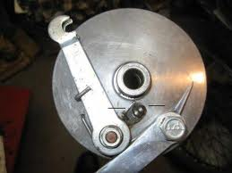
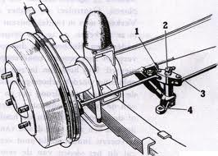
Doorsmeren
Regelmatig alle smeerpunten van de machine doorsmeren.

Slide 25
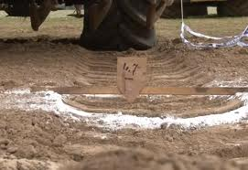
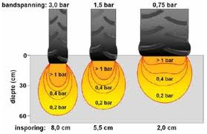
Bandenspanning.
De juiste bandenspanning voor de juiste werkzaamheden!

Slide 26
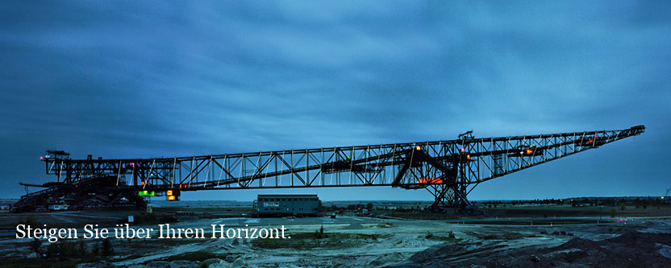
F60 één van de grootste rijdende machines ter wereld!

